Slide 1
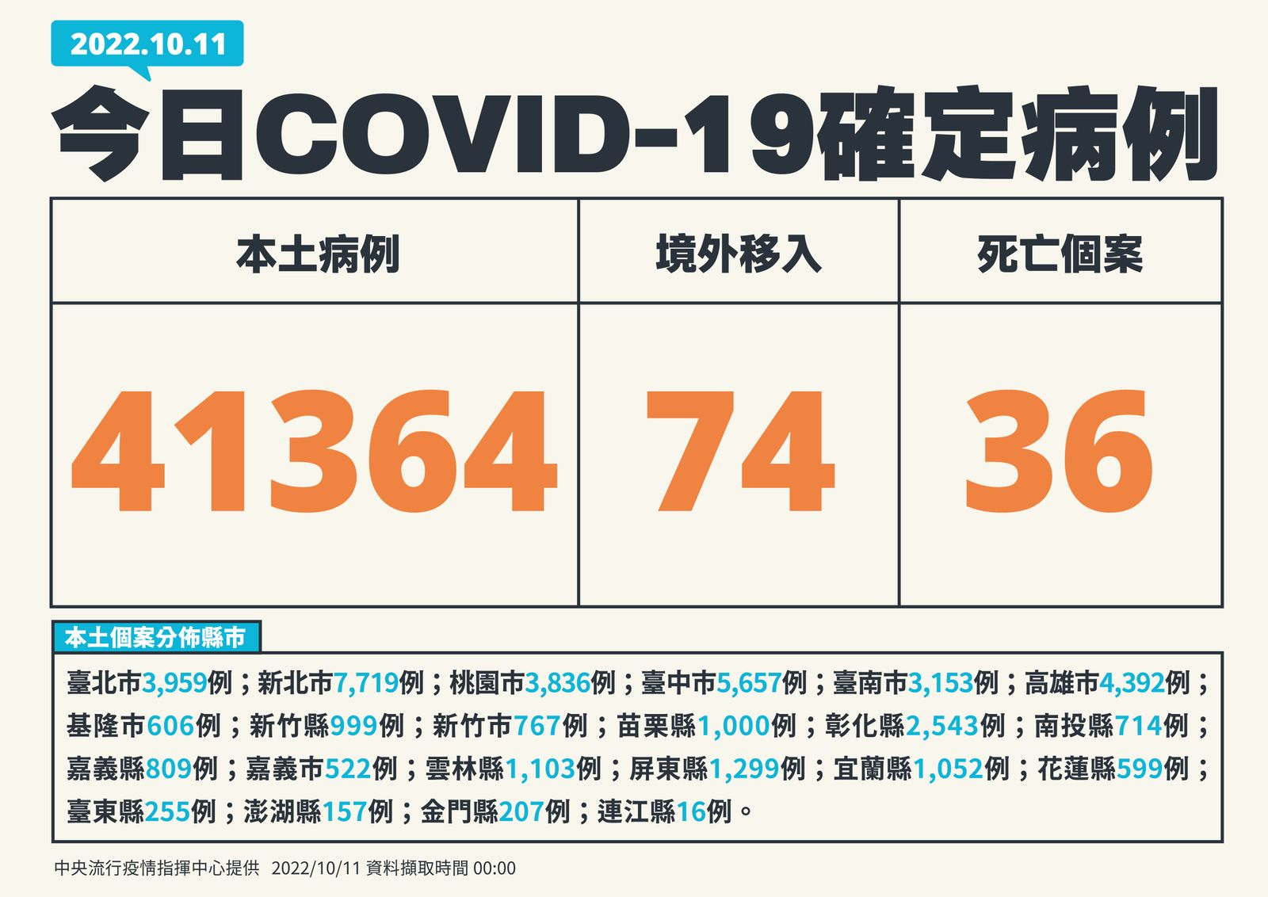
10月11日台灣疫情數據
累計確診 累計死亡 死亡率
6,945,018 11,620 0.167%

Slide 2
2022
每日新增本土確診數
10/1~10/31維持現行防疫措施。
在外用餐與廠內用餐都要注意個人衛生管理。

Slide 3
台灣榮成目前確診/居隔統計
更新時間：2022/10/11 15:30
廠別 | 員工數 | 累積確診 | 康復返崗 | 確診中 | 居隔中 (密切接觸)
總處 | 46 | 20 | 18 | 2 | 0
南崁 | 60 | 21 | 21 | 0 | 0
龍潭 | 124 | 44 (+1) | 42 | 2 | 0
二林 | 585 | 146 (+7) | 136 | 10 | 0
雲林 | 214 | 112 (+2) | 108 | 4 | 0
路竹 | 114 | 31 | 31 | 0 | 0
合計人數 | 1,143 | 374 (+10) | 356 | 18 | 0
 |  |  | 居家總人數 | 18

